Slide 1
Государственное профессиональное образовательное учреждение
Ярославской области
«ЯРОСЛАВСКИЙ АВТОМЕХАНИЧЕСКИЙ КОЛЛЕДЖ»
Внеклассная работа по истории как способ формирования коммуникативной
и гражданской компетентности
Ведмедь О.Н.,
преподаватель истории
ГПОУ ЯО «Ярославский автомеханический
колледж»
Ярославль, 2020

Slide 2
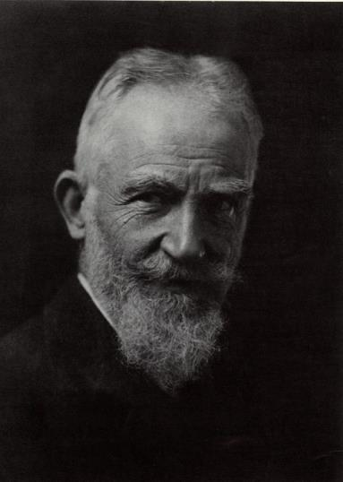
Единственный путь,
ведущий к знаниям, -
это деятельность
Бернард Шоу

Slide 3
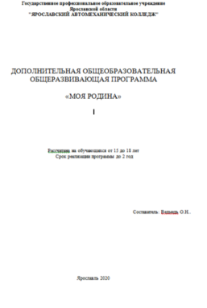
ДОПОЛНИТЕЛЬНАЯ ОБЩЕОБРАЗОВАТЕЛЬНАЯ
ОБЩЕРАЗВИВАЮЩАЯ ПРОГРАММА
«МОЯ РОДИНА»
Рассчитана на обучающихся
от 15 до 18 лет
Срок реализации программы
до 2 лет

Slide 4
Задачи программы:
образовательные:
- сформировать у обучающихся представление об историческом прошлом и настоящем нашего города, края; о личностях, оставивших заметный след в истории; о вкладе, который внесли соотечественники в историческое и культурное наследие города, края, страны;
- совершенствовать знания, умения и навыки поисковой деятельности: учить наблюдать и описывать факты, систематизировать собранный материал, оформлять его, осуществлять анализ и самоанализ;
воспитательные:
- воспитать у обучающихся любовь к Родине, к родному краю через изучение его истории;
- пробуждать национальное самосознание, духовный характер, глубинной чертой которого является ощущение своего исторического долга, преемственности поколений, служение своему Отечеству, своему народу;
- сформировать у обучающихся активную жизненную позицию на основе коллективной работы, участии их в интересном и полезном для общества деле;
развивающие:
- реализовать умственный, духовный, физический творческий потенциал обучающихся;
- развивать умения четко и лаконично излагать свои мысли и точку зрения.
- расширять исторический кругозор обучающихся;
- сформировать учебную самостоятельность и деловые качества.

Slide 5
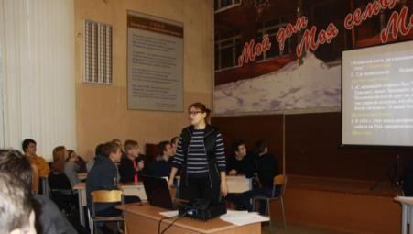
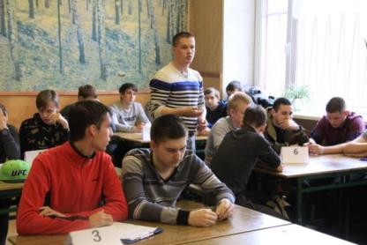
Теоретические занятия
-беседы
-лекции
-доклады
-самостоятельная работа

Slide 6
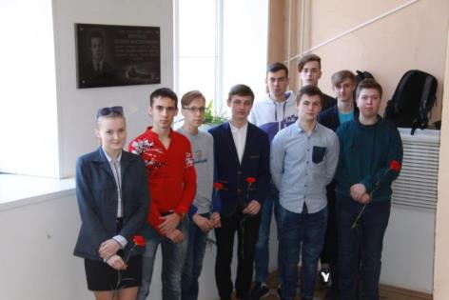
Практические занятия
-экскурсии,
-музейный урок,
- встречи,
-работа с документами,
- интеллектуальные игры,
- викторины

Slide 7
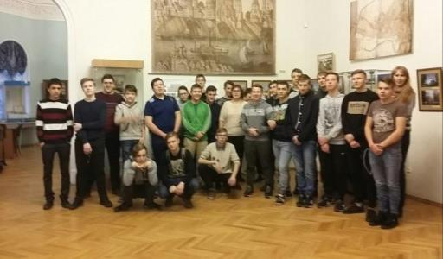
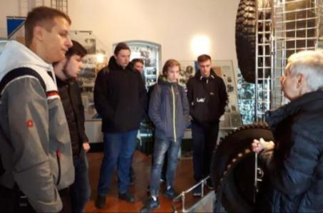
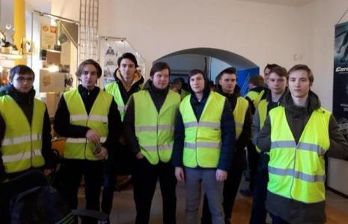

Slide 8
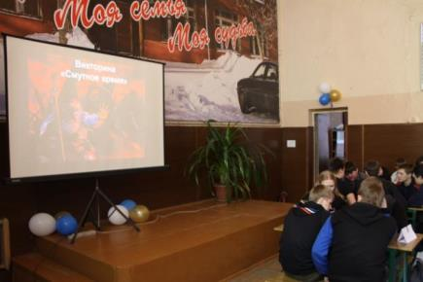
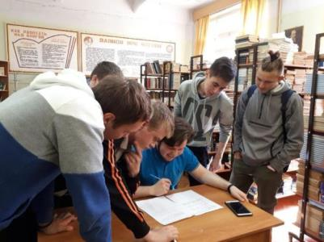
Формы деятельности:
Игры по истории
1 курс
-Русь Древняя
-Смутное время в России
-Эпоха Петра I
-Война 1812 года

Slide 9
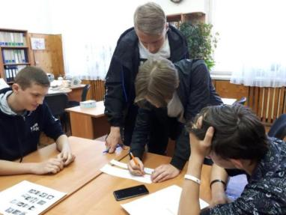
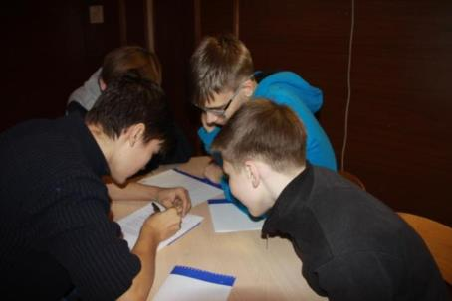
2 курс
-квест «Кукуруза и ракеты»
- «Перестройка и другие»

Slide 10
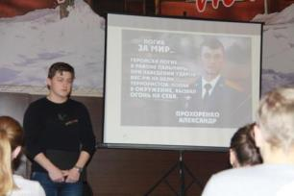
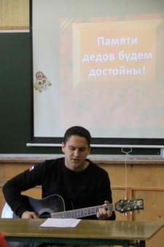
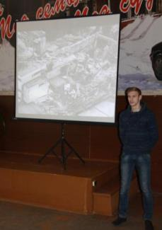
Формы деятельности: Литературно-музыкальные композиции
1 курс
-Памяти Валерия Харитонова
-Чернобыль: трагедия, подвиг предупреждение
2 курс
-Герои России

Slide 11
Формы деятельности:
Экскурсии
1 курс
-музей колледжа
-ОАО Автодизель
-пешеходная экскурсия по историческому центру Ярославля
2 курс
-музей шинного завода
-рабочие площадки АО «Кордиант»

Slide 12
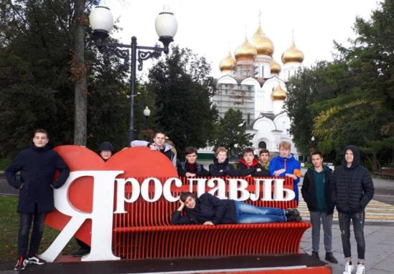
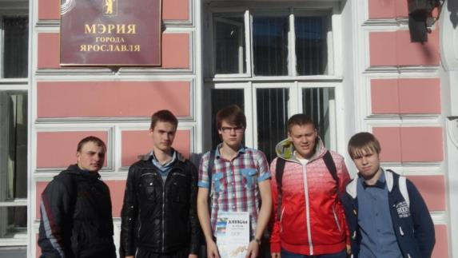

Slide 13
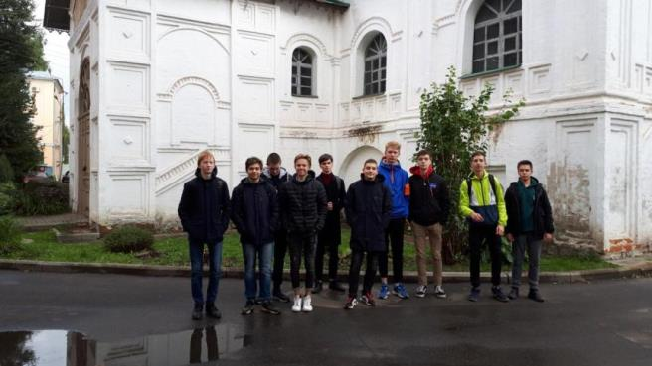
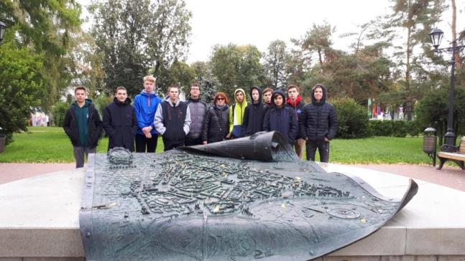

Slide 14
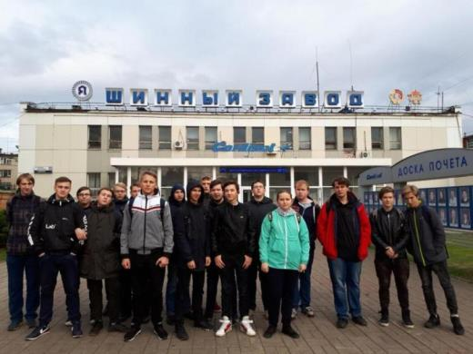
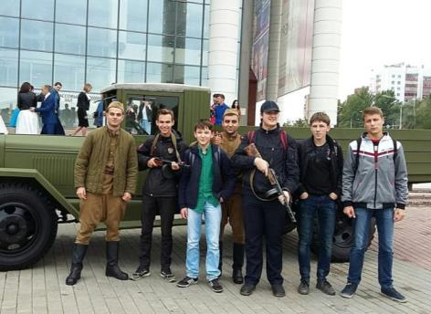

Slide 15
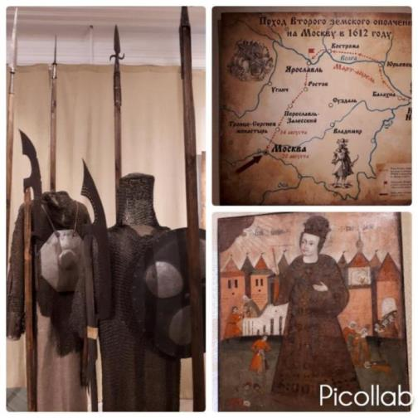
Экскурсия в музей-заповедник «Смута и Ярославский край»

Slide 16
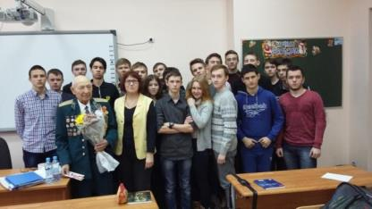
Форма деятельности:
Исследовательская деятельность
- сбор и запись воспоминаний
- работа с архивом музея колледжа
- обработка результатов
- участие в региональных, межрегиональных и всероссийских конференциях и конкурсах

Slide 17
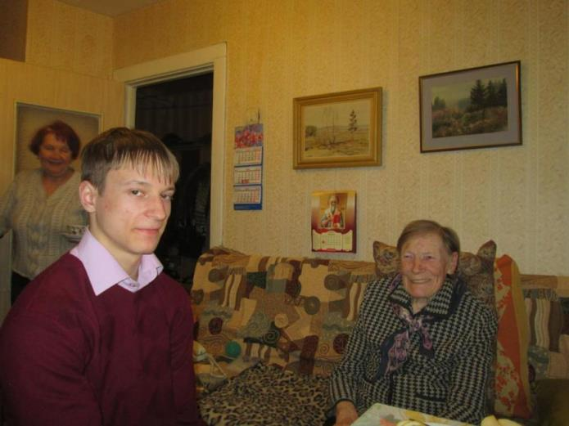
Встреча с ветераном автомеханического техникума – Паутовой В.И.

Slide 18
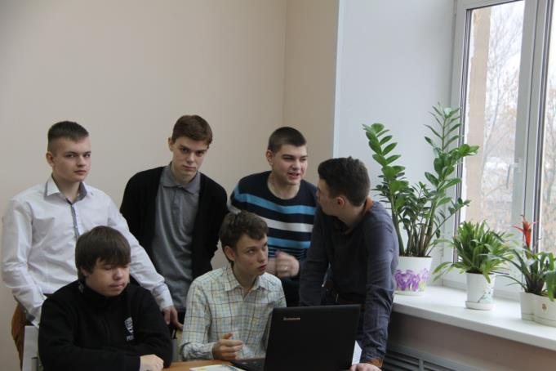

Slide 19
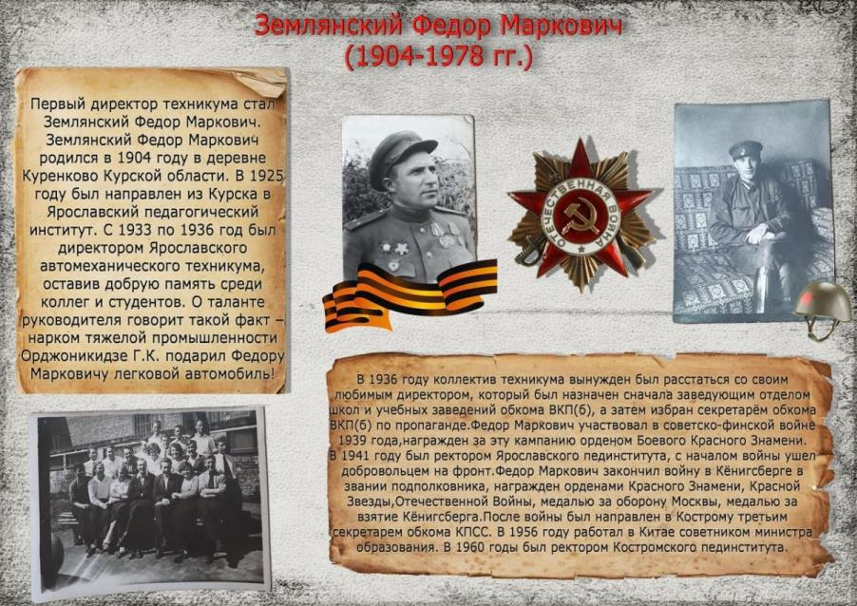

Slide 20
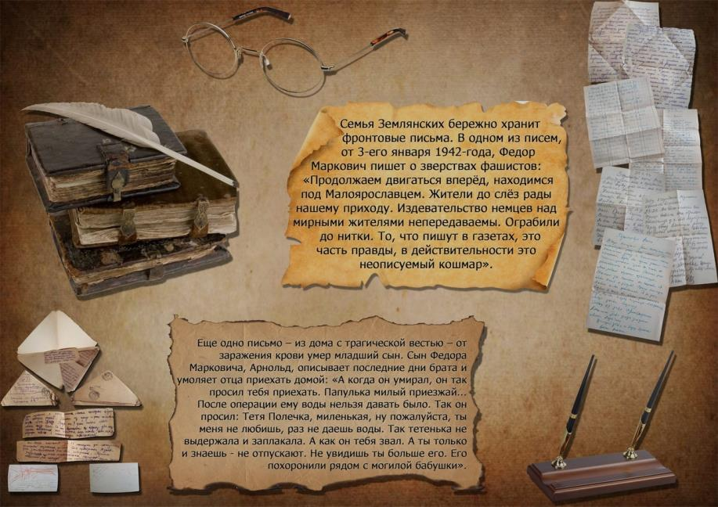

Slide 21
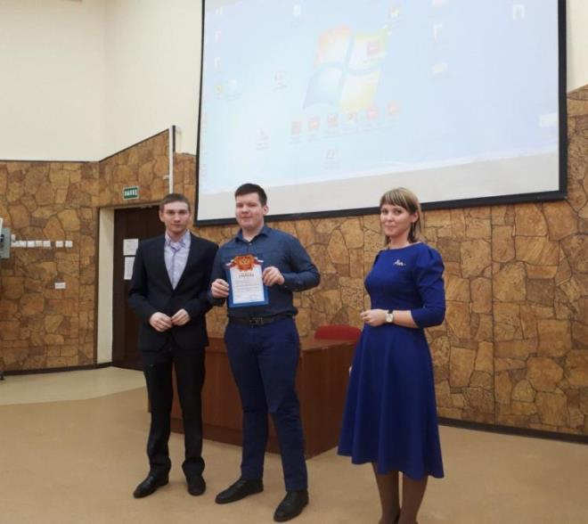

Slide 22
Темы исследовательских работ студентов
Ярославский автомеханический техникум в 1930 г.
Техникум в годы войны
Дети войны
Обучение иностранных студентов в СССР (на примере Автомеханического техникума)
Первенец пятилетки (Автомобильный завод и Автомеханический техникум в годы войны)
Династия Лебедевых в истории нашей страны

Slide 23
Контроль и оценка результатов освоения:
- путем архивирования творческих работ обучающихся, накопления материалов по типу «портфолио».
- участие обучающихся в конкурсах и конференциях различного уровня (колледжа, муниципальных, региональных, всероссийских и международных)
- в патриотических акциях и проектах

Slide 24
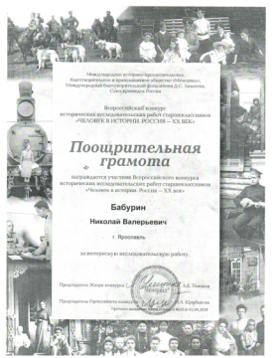
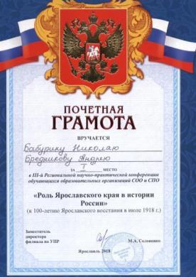
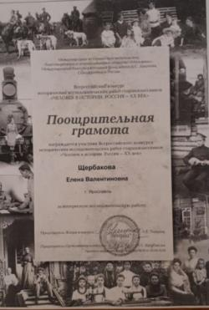

Slide 25
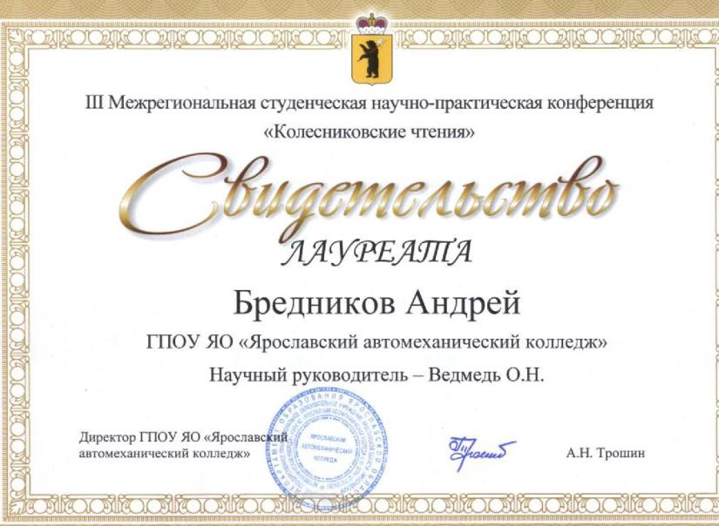

Slide 26
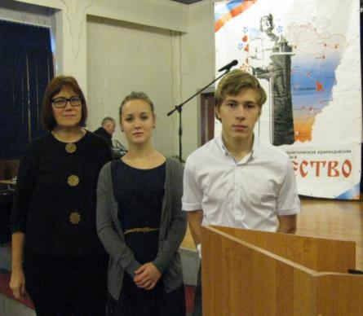
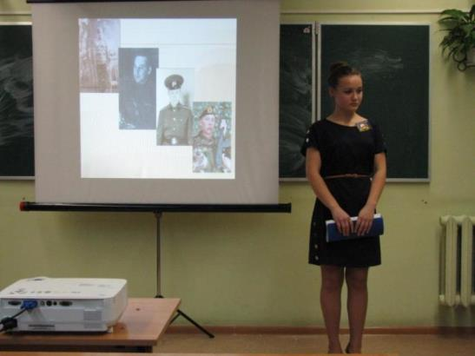

Slide 27
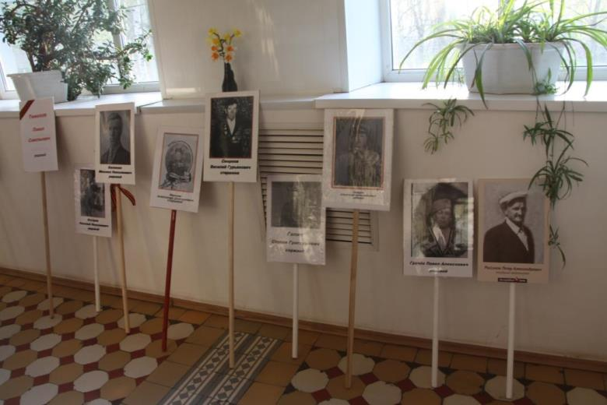
Подготовка к акции «Бессмертный полк»

Slide 28
Внеурочная деятельность
- приобщает обучающихся к пониманию истории;
- обогащает знания обучающихся;
- расширяет кругозор;
-содействует росту интереса к предмету

Slide 29
Спасибо за внимание!

